Slide 1
3. ЧАС
МУЗИЧКА КУЛТУРА
3.4.2020.
Меда и зечићи

Slide 2
Прочитај гласно.
Да ли знаш?
Пчелама је мед крао,
а потом је крушке брао.
Најео се, напио,
зимски сан је уснио.
Размисли мало. Ко је то?

Slide 3
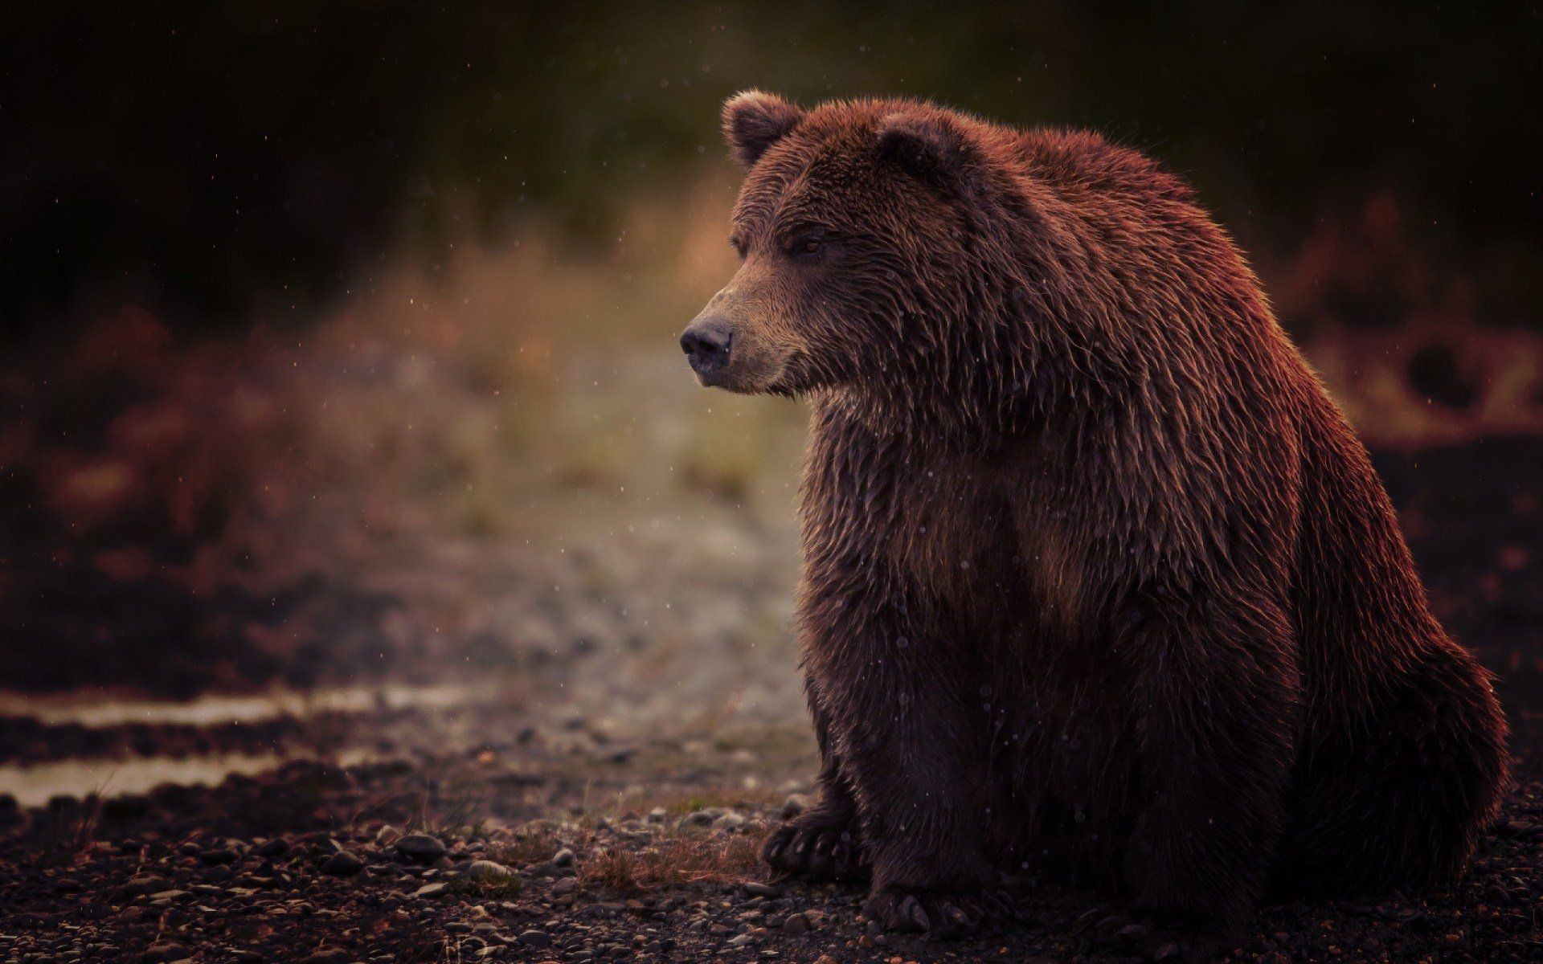
То је медвед.

Slide 4
Прочитај гласно.
Он у шуми живи,
много купус воли,
дуге уши има и
ловца се боји.
Размисли мало. Да ли знаш ко је то?

Slide 5
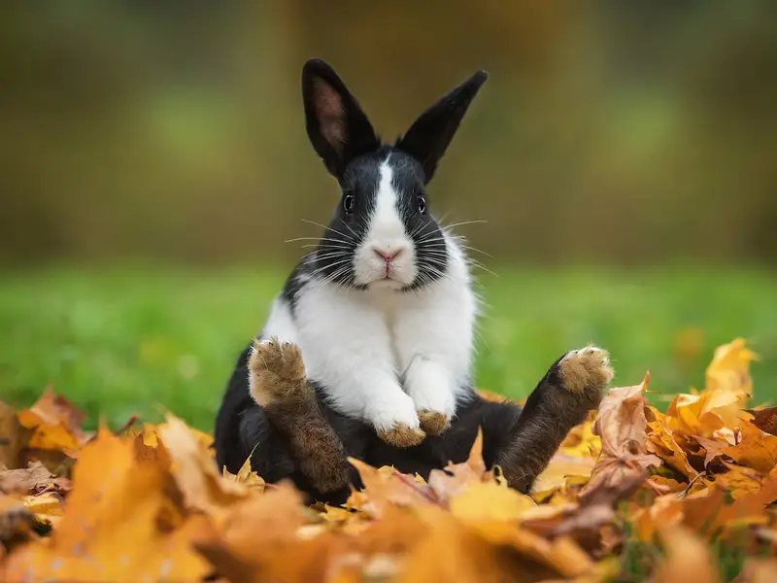
То је зец.

Slide 6
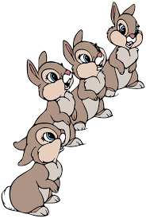
Данас ћемо научити да певамо песму Меда и зечићи. Хајде да је чујемо!
Притисните Ctrl на тастатури и у исто време кликните на линк написан испод:
https://www.youtube.com/watch?v=hU1_GZh0cyw

Slide 7
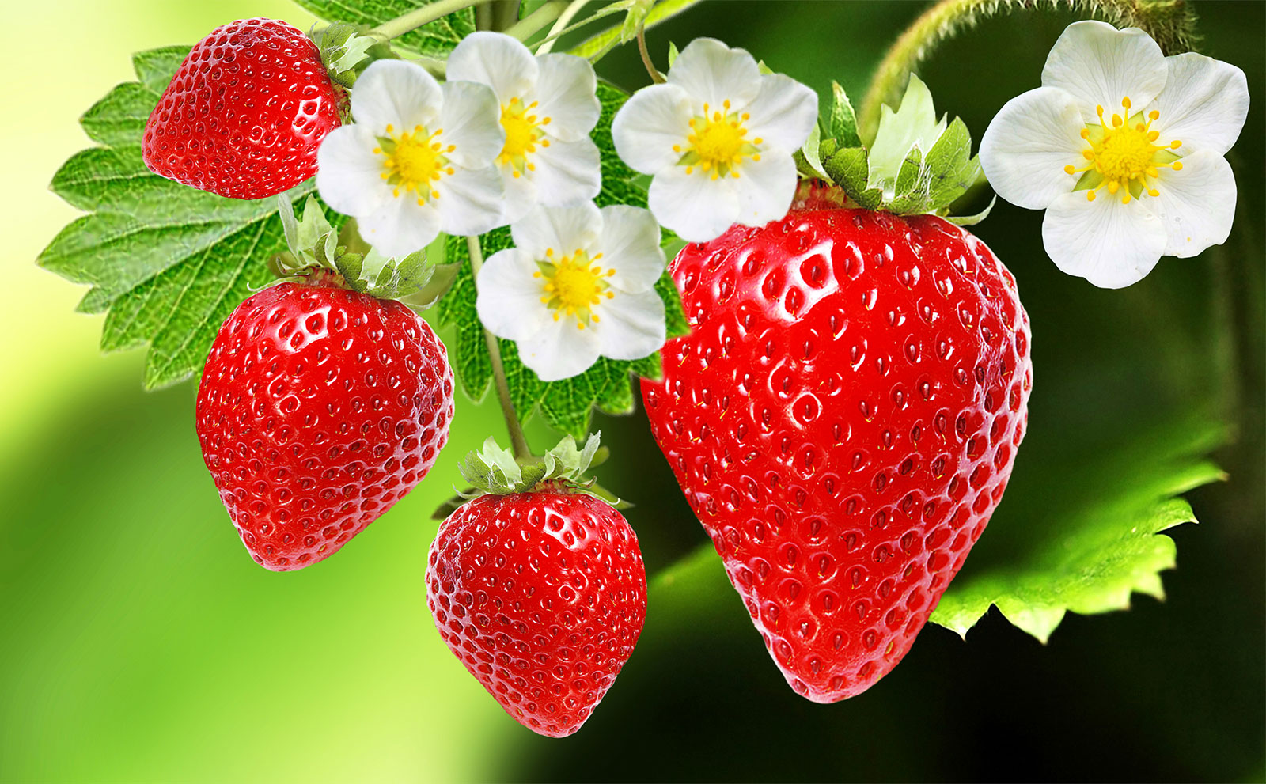
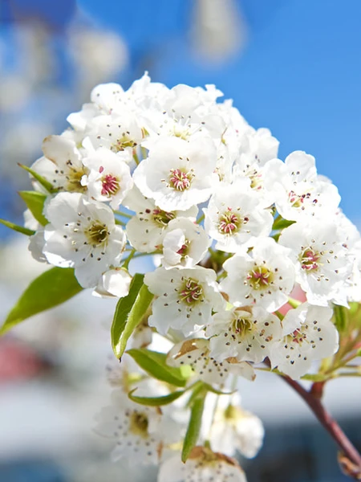
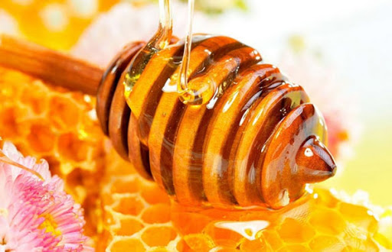
Прочитај песму наглас неколико пута, а затим научи да је певаш.
1. СТРОФА
Хајд’ изађи медведе,
из јазбине мрачне те!
3. СТРОФА
Још за мене није дан
сладак ми је зимски сан!
Хајд’ изађи медведе,
већ миришу јагоде!
То је страшно, нема шта,
од вас мира немам ја!
2. СТРОФА
Хајд’ изађи медведе,
процвале су крушке све!
4. СТРОФА
Жутог плода нема још,
за цвет не дам ја ни грош!
Хајд’ изађи медведе,
носимо ти меда гле!
Ево мене брум, брум, брум,
беж’те сада сви низ друм!

Slide 8
Прочитај пажљиво питања, размисли и покушај да одговориш на њих.
Када се дешава радња ове песме?
Којим гласовима се оглашавају зечићи?
Којим гласом се оглашава медвед?
Шта зечићи покушавају?
На које начине су зечићи покушали да измаме медведа из пећине?
Како су зечићи успели да измаме медведа напоље?

Slide 9
Препиши у свеску:
3.4.2020.
Школски рад
Меда и зечићи
Владимир Томерлин
непознате речи:
јазбина - пећина
грош – стари ситан новац
друм – пут
Илуструј песму.

